Slide 1

Verificação da velocidade do vento medida por SODAR e Torre Anemométrica em aplicações de Meteorologia Aeroespacial
Métodos estatísticos para detecção e análise de eventos extremos
Diogo M Custodio / Novembro 2025

Slide 2
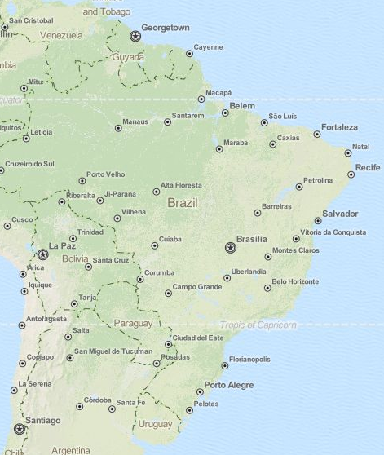
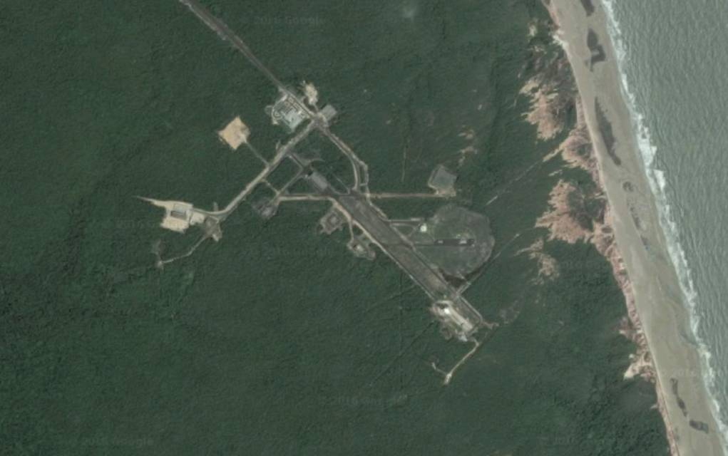
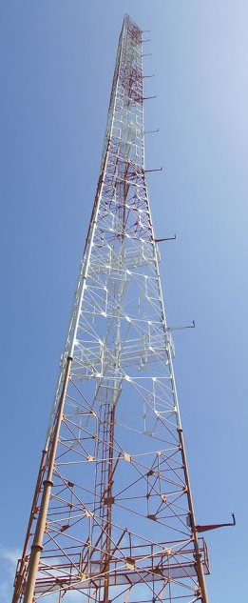
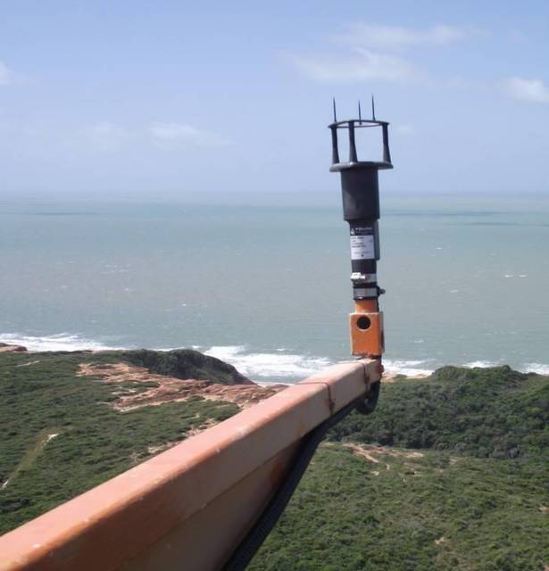
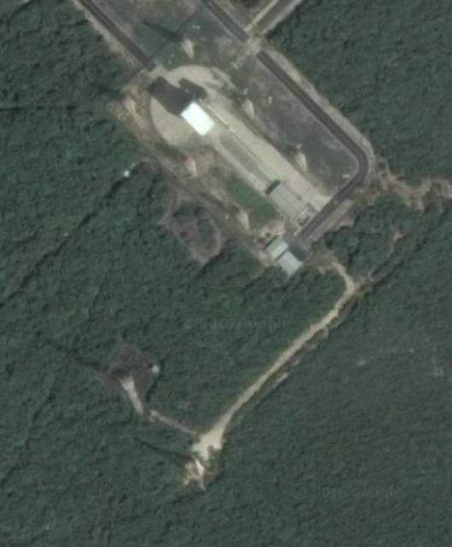
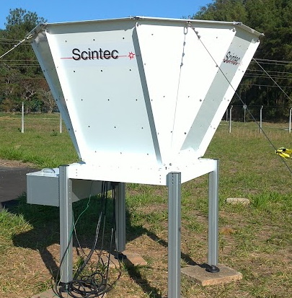
Motivação
DCTA | IAE | METEOROLOGIA AEROESPACIAL | CLA | CLBI
TA100
SODAR

Slide 3
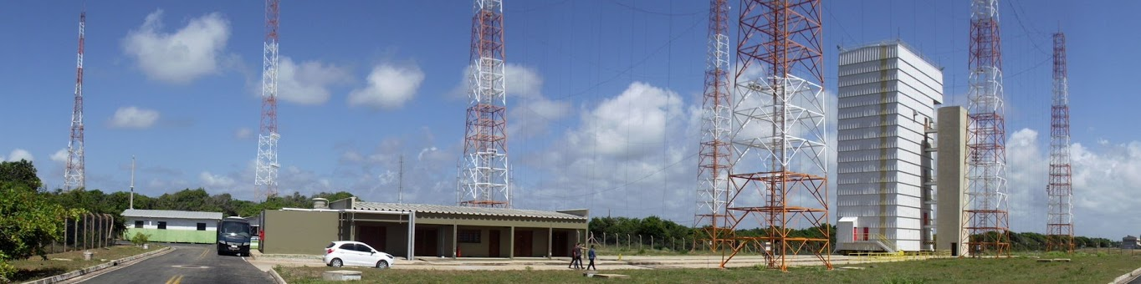
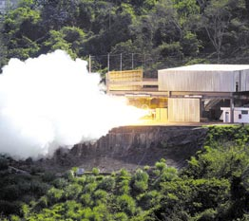
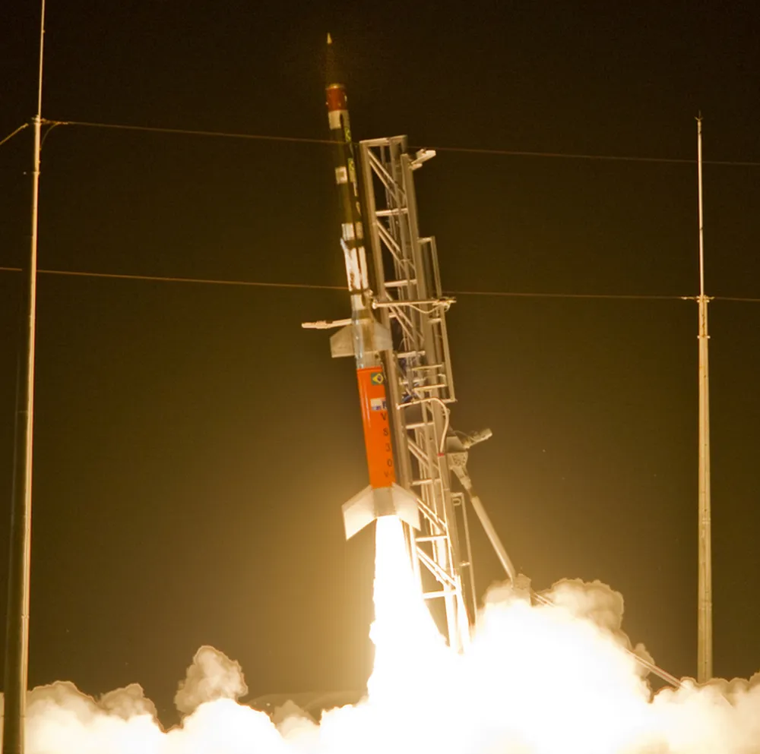
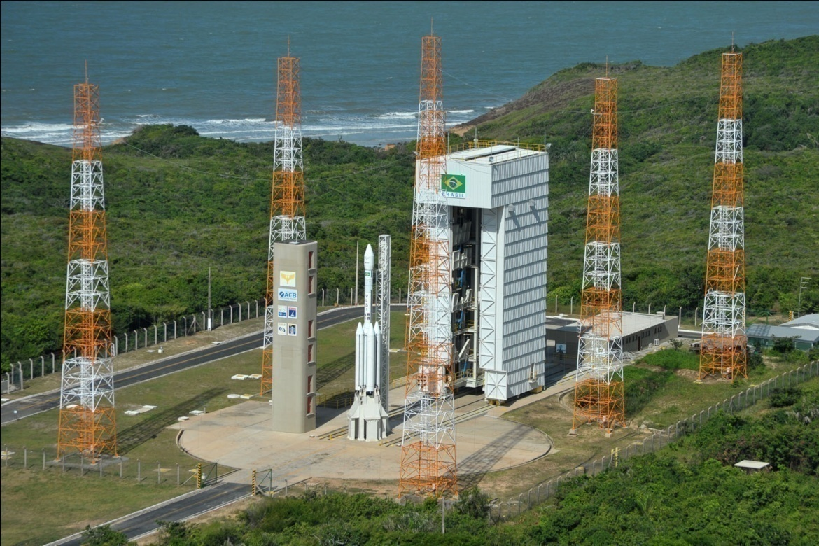
Motivação
DCTA | IAE | METEOROLOGIA AEROESPACIAL | CLA | CLBI

Slide 4
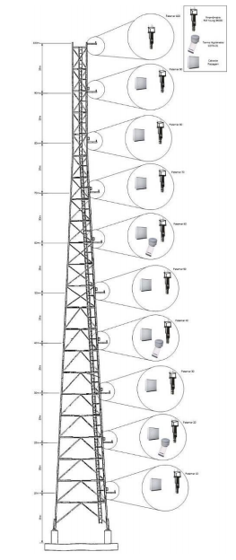
Torre Anemométrica de 100m
TA100
Tecnologias consolidadas
Medidas in-situ
100 metros de altura
10 níveis (10m, 20m...100m)
Anemômetro sônico

Slide 5
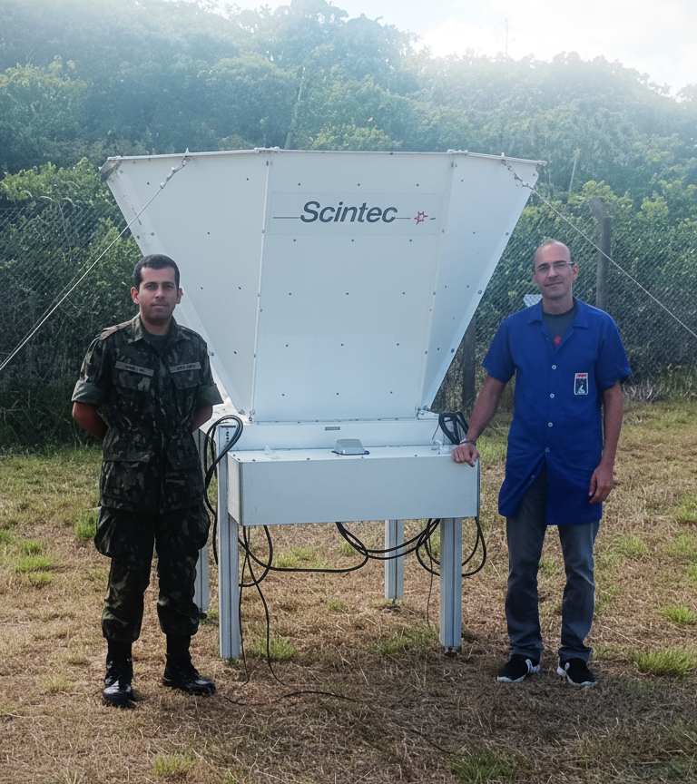
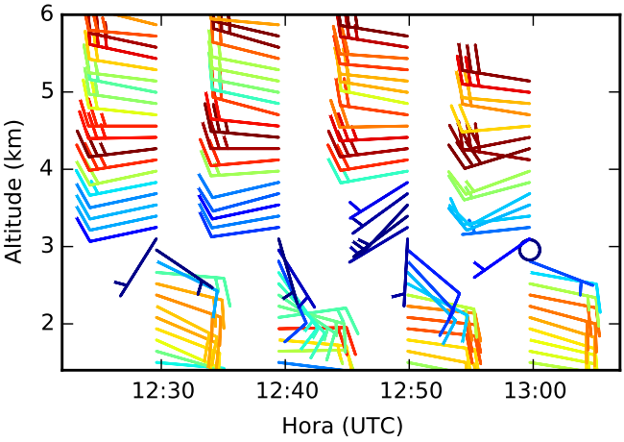
SOnic Detection And Ranging
(Detecção e Alcance Sônico)
SODAR
Novas tecnologias
Sensoriamento remoto
Medida indireta
Grande alcance (500m)

Slide 6
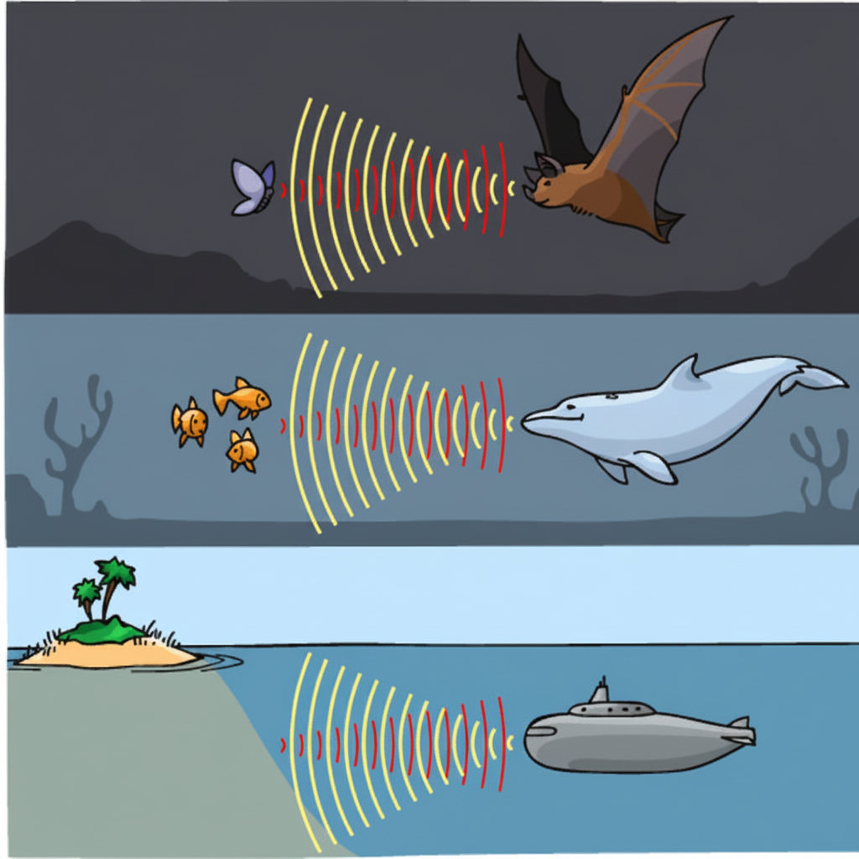

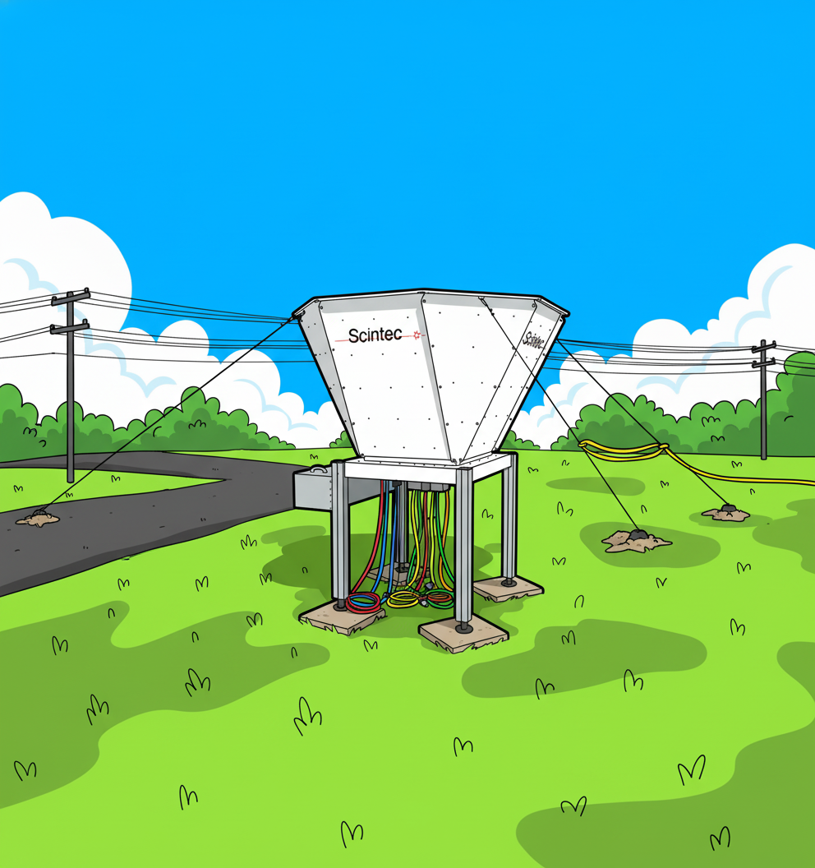

SOnic Detection And Ranging Princípio de Funcionamento
https://askabiologist.asu.edu/echolocation

Slide 7
Objetivos
Pergunta: O SODAR pode ser usado em substituição/complemento à TA100? Qual a incerteza nas medidas?
Geral: Comparar e verificar os dados de velocidade do vento obtidos com o SODAR em relação à Torre Anemométrica
X
Específico: Obter métricas numéricas e estatísticas sobre a relação entre os dados

Slide 8
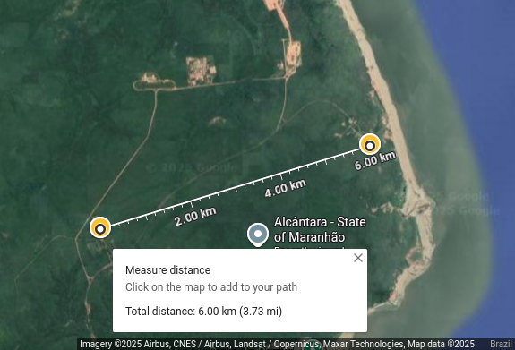
Objetivos
Pergunta Extra: O SODAR foi instalado a 6 km da TA100. Esta medida tem validade?

Slide 9
Materiais e Métodos
Sensores
SODAR SFAS SCINTEC
Torre Anemométrica
10 anemômetros sônicos RM Young 86000
Dados
Níveis: 10m, 20m, 30m, 40m, 50m, 60m, 70m, 80, 90m, 100m
Intervalo temporal: 30 min
Período: 11/2022 à 11/2023
Análise
Gráficos de dispersão
Coeficiente de Correlação de Pearson
RMSE
Viés
Ferramentas:
Python
NumPy, Pandas, SciPy, Matplotlib
Processamento
Selecionados pares pelo instante:
SODAR_DATETIME == TA100_DATETIME
Remoção outliers:
IQR = Q3 - Q1
VAL < Q1 - 1,5 * IQR
VAL > Q3 + 1,5 * IQR
Pontos por nível:
N = 4000:5000

Slide 10
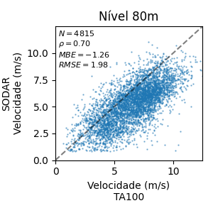
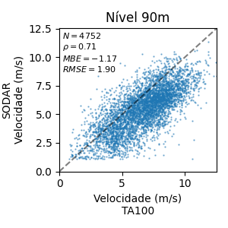

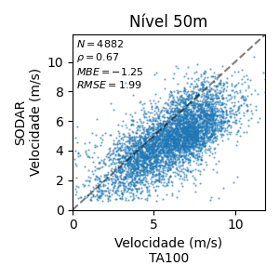


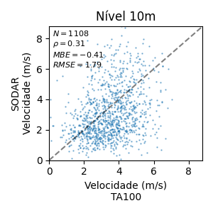
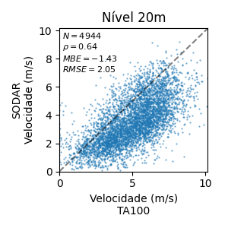
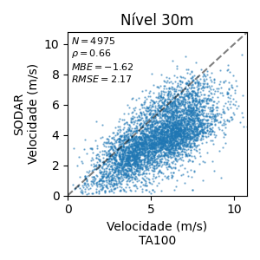
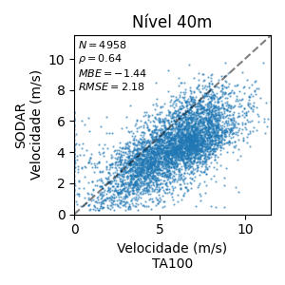
Resultados e Discussão

Slide 11
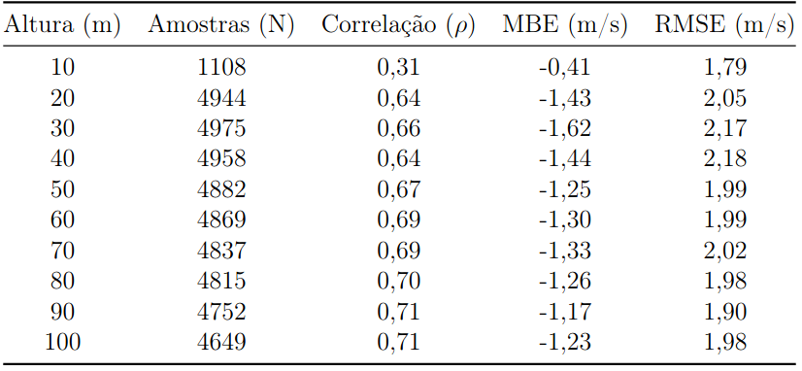
Conclusões
O desempenho do SODAR apresenta correlação fraca no nível de 10m, mas correlações moderadas a fortes e consistentes a partir de 20m de altura.
Foi identificado um viés negativo, portanto o SODAR tende a subestimar a velocidade do vento em aproximadamente 1,2 a 1,6 m/s na maioria dos níveis acima de 20m.
A forte correlação geral indica que o SODAR é capaz de capturar adequadamente a velocidade do vento, podendo ser úteis para aplicações em Meteorologia Aeroespacial, desde que devidamente consideradas suas incertezas e corrigidas suas tendências sistemáticas.

Slide 12
Referências
CUSTODIO, D. M. Apêndice I: Repositório de código-fonte e dados de verificação entre SODAR e TA100. 2025. <https://github.com/ diogocustodio/custodio2025sodar>. Acesso em: 26 nov. 2025.
BELLINTANI, A. I.; CUSTODIO, S. S. D. O desenvolvimento do setor espacial brasileiro e a vantagem geopolítica espacial: Da Barreira do Inferno a Alcântara. Boletim de Conjuntura (BOCA), v. 17, n. 50, p. 255–272, 2024.
CARUZZO, A.; BELDERRAIN, M. C. N.; FISCH, G. Aplicações da meteorologia nas operações de lançamento de foguetes: uma visão geral da estruturação do problema ao processo decisório. Aplicações Operacionais em Áreas de Defesa, v. 22, p. 65–70, 2021.
CORREA, C. S.; SOUZA, A. S. d.; CARDOSO NETO, A. L. Observational study of breezes using a SODAR wind profiler at the alcântara launch center. Latin American Journal of Development, v. 5, n. 2, p. 582–591, 2023.
CUSTODIO, D. M.; CARDOSO NETO, A. L. Análise preliminar do perfil da velocidade do vento utilizando um sodar para aplicações em operações de lançamentos de foguetes. In: Anais do XXIII Congresso Brasileiro de Meteorologia. Campinas: [s.n.], 2024.
CUSTODIO, D. M.; YAMASAKI, J. Análise da velocidade máxima do vento na Torre Anemométrica de 72m do CLA durante a Operação Rio Verde. In: Anais do VIII Fórum de Pesquisa e Inovação do CLBI. Natal, RN: [s.n.], 2018. v. 1, p. 97–100.
CUSTODIO, D. M. et al. Perfilador de vento no Centro de Lançamento de Alcântara: Uma análise estatística. Ciência E Natura, v. 38, p. 291–294, 2016.
FISCH, G. et al. The wind profile at the alcântara space center: observations and numerical modeling applied to the rocket launching. In: Proceedings of the 14th International Conference on Wind Engineering. Porto Alegre, RS: [s.n.], 2015.
MARQUES, R.; FISCH, G. As atividades de meteorologia aeroespacial no Centro Técnico Aeroespacial (CTA). Boletim da Sociedade Brasileira de Meteorologia, v. 29, n. 3, p. 21–25, 2005.
WEBER, B. L. et al. Preliminary evaluation of the first NOAA demonstration network wind profiler. Journal of atmospheric and oceanic technology, v. 7, n. 6, p. 909–918, 1990

